Slide 1

Fet per Lluna Iglesias

Slide 2
Història dels Pets
Els Pets neixen la nit de Nadal de 1985 a Constantí, petit poble del Tarragonès on Lluís Gavaldà, veu i guitarra, Joan Reig, bateria i veu, i Falin Cáceres, baix, es reforcen ràpidament amb dues veus femenines, Les Llufes i comencen a tocar per la seva comarca davant un públic incondicional i bulliciós que gaudeix amb la frescor i l’humor del grup.

Slide 3
COMPONENTS

Slide 4
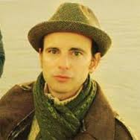
Lluís Gavaldà
Lluís Gavaldà i Roig és el cantant i principal compositor del grup "Els Pets". Es va llicenciar en Filologia anglogermànica. La música ha sigut des de sempre una de les seves aficions.

Slide 5
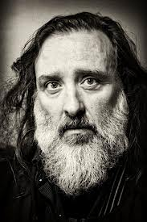
Joan Reig
Joan Reig és el bateria dels Pets i d’un altre grup (Mesclat).
Amés a més també és cantant del projecte REFUGI.

Slide 6
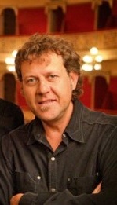
Falin Cáceres
El seu nom real és Rafael Cáceres i Cano.
És el baixista dels Pets i va participar en la pel·lícula Rock&Cat

Slide 7

DISCOGRAFIA
Tenen 13 dicos i un dels més coneguts es bon diaamb la cançó Bon Dia.
A partir dels discos han anat millorant i han passat per tres etapes diferents.

Slide 8

Nou Disc

Slide 9
L’àrea Petita
L’àrea Petita no és un disc més dels Pets, suposa un punt i a part, una nova etapa en la història del grup.
Han volgut reinventar-se sense perdre l’essència del grup.

Slide 10
Curiositats
És l’únic grup de Rock català que fa 28 anys que toquen junts els mateixos components.
Abans de començar la gira al Lluís Gavaldà li va agafar un atac d’estrés i la van haver d’aplaçar.

Slide 11
Enllaços
Pàgina oficial de Els Pets
Videoclip Bombolles
Videoclip Bon Dia

